Slide 1
22-07-25 박준현
3주차 과제

Slide 2
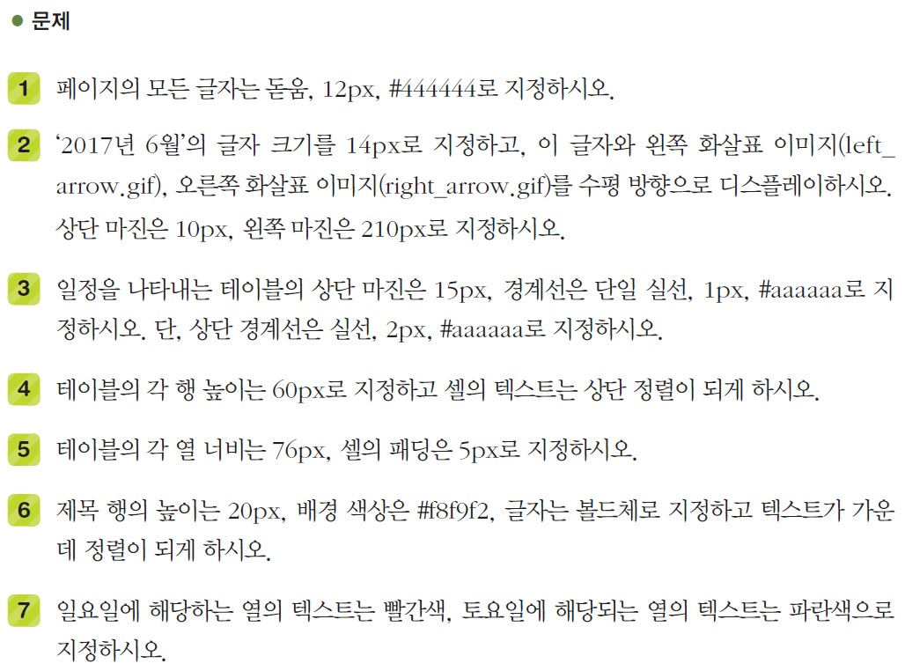
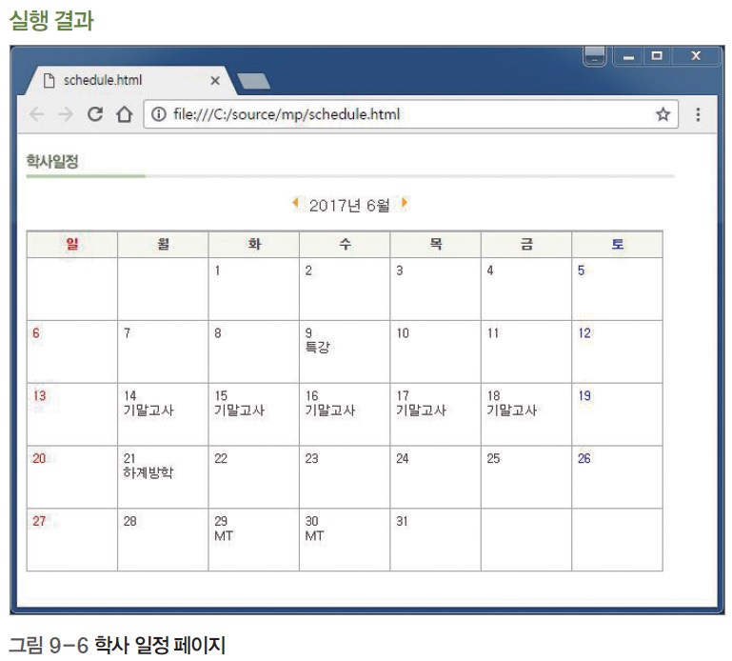
11번 – 문제

Slide 3
11번 – 전체 코드(1)
<!DOCTYPE html>
<html>
<head>
<title>Schedule</title>
<style>
body {font-family: "돋움"; font-size: 12px;
color: #444444;}
ul {list-style: none; font-size: 14px;
margin-top: 10px; margin-left: 210px;}
li {display: inline-block;}
table {margin-top: 15px; border-collapse: collapse;
border-color: #aaaaaa;
border-top: 2px solid #aaaaaa;}
tr {height: 60px; vertical-align: top;}
td {width: 76px; padding: 5px;}
tr#day {height: 20px; background: #f8f9f2;
font-weight: bold; text-align: center;}
.red {color: red;}
.blue {color: blue;}
</style>
</head>
<body>
<h3><img src="title.png" width="610" height="40px"></h3>
<ul id="date">
<li><img src="left.png" width="12px" height="12px"></li>
<li>2017년 6월</li>
<li><img src="right.png" width="12px" height="12px"></li>
</ul>
<table id="sched_tbl" border="1px">
<tr id="day">
<td><span class="red">일</span></td>
<td>월</td>
<td>화</td>
<td>수</td>
<td>목</td>
<td>금</td>
<td><span class="blue">토</span></td>
</tr>
<tr>
<td></td>
<td></td>
<td>1</td>
<td>2</td>
<td>3</td>
<td>4</td>
<td><span class="blue">5</span></td>
</tr>

Slide 4
11번 – 전체 코드(2)
<tr>
<td><span class="red">6</span></td>
<td>7</td>
<td>8</td>
<td>9<br>특강</td>
<td>10</td>
<td>11</td>
<td><span class="blue">12</span></td>
</tr>
<tr>
<td><span class="red">13</span></td>
<td>14<br>기말고사</td>
<td>15<br>기말고사</td>
<td>16<br>기말고사</td>
<td>17<br>기말고사</td>
<td>18<br>기말고사</td>
<td><span class="blue">19</span></td>
</tr>
<tr>
<td><span class="red">20</span></td>
<td>21<br>하계방학</td>
<td>22</td>
<td>23</td>
<td>24</td>
<td>25</td>
<td><span class="blue"></span>26</td>
</tr>
<tr>
<td><span class="red">27</span></td>
<td>28</td>
<td>29<br>MT</td>
<td>30<br>MT</td>
<td>31</td>
<td></td>
<td><span class="blue"></span></td>
</tr>
</table>
</body>
</html>

Slide 5
11번 – 부분 설명
<style>
body {font-family: "돋움"; font-size: 12px;
color: #444444;}
ul {list-style: none; font-size: 14px;
margin-top: 10px; margin-left: 210px;}
li {display: inline-block;}
table {margin-top: 15px; border-collapse: collapse;
border-color: #aaaaaa;
border-top: 2px solid #aaaaaa;}
tr {height: 60px; vertical-align: top;}
td {width: 76px; padding: 5px;}
tr#day {height: 20px; background: #f8f9f2;
font-weight: bold; text-align: center;}
.red {color: red;}
.blue {color: blue;}
</style>
body { } : 글꼴, 글자 크기, 글자 색을 설정
ul { } : 글자 크기, 상단 마진, 왼쪽 마진을 설정
li { } : 수평 방향으로 정렬하기 위해 inline-block으로 설정
table { } : 상단 마진, 경계선을 단일 실선, 경계선 색,
상단 경계선을 2px로 설정
tr { } : 각 행의 높이와 상단 정렬로 설정
td { } : 각 열의 너비와 셀의 패딩 설정
tr#day { } : 요일 행의 높이, 배경 색, 볼드체, 가운데 정렬로 설정
.red { } : class가 red인 곳의 글자 색 설정
.blue { } : class가 blue인 곳의 글자 색 설정
<h3><img src="title.png" width="610" height="40px"></h3>
<ul id="date">
<li><img src="left.png" width="12px" height="12px"></li>
<li>2017년 6월</li>
<li><img src="right.png" width="12px" height="12px"></li>
</ul>
title 이미지를 610x40 크기로,
left와 right 이미지를 12x12 크기로 설정

Slide 6
11번 – 부분 설명
<table id="sched_tbl" border="1px">
<tr id="day">
<td><span class="red">일</span></td>
<td>월</td>
<td>화</td>
<td>수</td>
<td>목</td>
<td>금</td>
<td><span class="blue">토</span></td>
</tr>
<tr>
<td></td>
<td></td>
<td>1</td>
<td>2</td>
<td>3</td>
<td>4</td>
<td><span class="blue">5</span></td>
</tr>
<tr>
<td><span class="red">6</span></td>
<td>7</td>
<td>8</td>
<td>9<br>특강</td>
<td>10</td>
<td>11</td>
<td><span class="blue">12</span></td>
</tr>
<tr>
<td><span class="red">13</span></td>
<td>14<br>기말고사</td>
<td>15<br>기말고사</td>
<td>16<br>기말고사</td>
<td>17<br>기말고사</td>
<td>18<br>기말고사</td>
<td><span class="blue">19</span></td>
</tr>
<tr>
<td><span class="red">20</span></td>
<td>21<br>하계방학</td>
<td>22</td>
<td>23</td>
<td>24</td>
<td>25</td>
<td><span class="blue"></span>26</td>
</tr>
<tr>
<td><span class="red">27</span></td>
<td>28</td>
<td>29<br>MT</td>
<td>30<br>MT</td>
<td>31</td>
<td></td>
<td><span class="blue"></span></td>
</tr>
<table> 태그 내에서 경계선 설정
1행은 tr#day { }의 style 적용
나머지 행은 tr { }의 style 적용
모든 열은 td { }의 style 적용
열 중에 class가 red와 blue인 곳은 각각 .red{ }와 .blue{ }의 style 적용

Slide 7
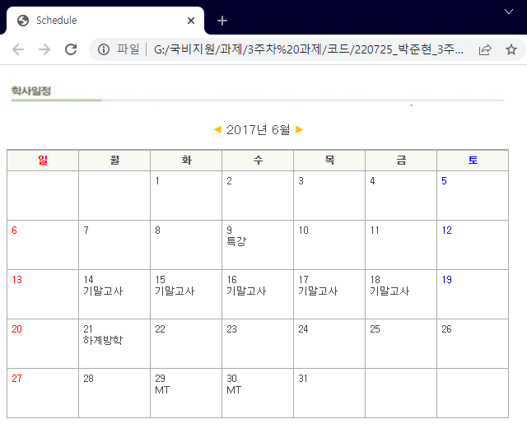
11번 – 결과 화면

Slide 8
Error 노트
별다른 오류가 발생하지 않았습니다!!

Slide 9
감사합니다.

